Slide 1

职业生涯规划
Senior high school student's Career planning
——生涯唤醒2
主讲人：肖涵

Slide 2



生涯规划的逻辑
认识自我
选科
志愿填报
认识世界
升学通道

Slide 3

如何进行生涯规划
性格
兴趣
认识
自我
能力
价值观
专业
提前批
职业
认识
世界
升学
通道
普招
行业
两依据
一参考
院校
目标管理
时间管理
人际管理
情绪管理

Slide 4
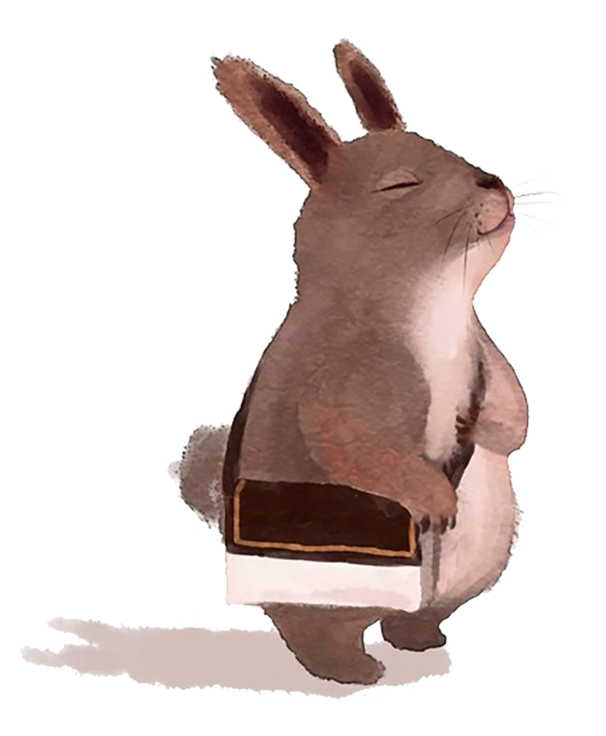
如何进行生涯规划
国外典型做法
美国小孩——奥巴马，现在上初三。在生涯老师的指导下，小奥巴马九年级开始就可以通过一个网络平台了解各个大学申请程序，与大学招生办老师联系，并建立自己的申请寄物柜。小奥巴马可以从九年级就开始上传包括文章、绘画、作业等在内的作业集，并随时间推移不断完善申请包，展示高中阶段的成长过程。
大学招生老师们可以提前很好地了解学生。学生进入高三时已经有了丰富的档案记录，这些档案可以帮助他们链接到合适的学校，进而去申请那些大学

Slide 5
如何进行生涯规划
国内典型做法
生涯规划课
社团
必修课
选修课
生涯测评系统
校内外实践
生涯
教育
体系
生涯故事讲座
生涯选修课
主题活动课
家长工作单位体验日
户外拓展体验日
生涯人物访谈
职业体验周（十一）

Slide 6
生涯阶段论
舒伯
时间 | 五个阶段 | 成长期、探索期、建立期、维持期、衰退期
地点 | 四个舞台 | 家庭、学校、社会、职场
人物 | 七个角色 | 子女、学生、休闲者、公民、工作者、持家者、退休者

Slide 7
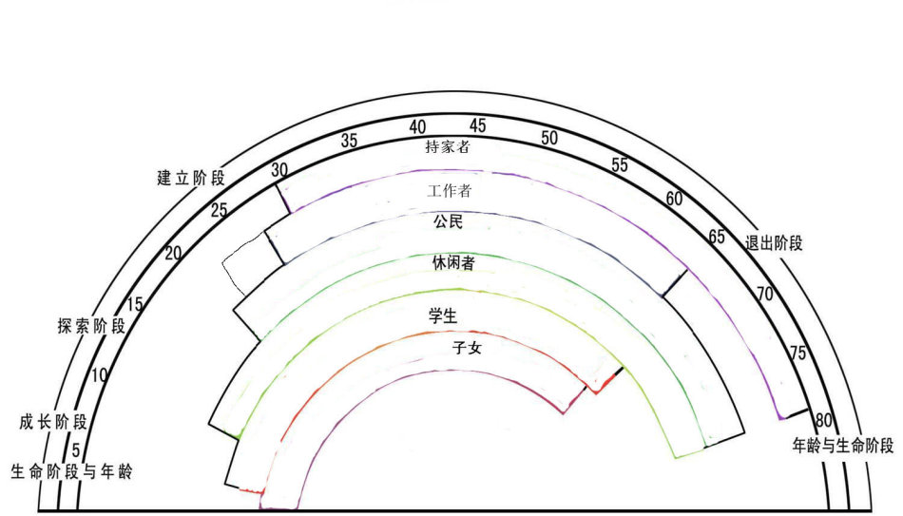
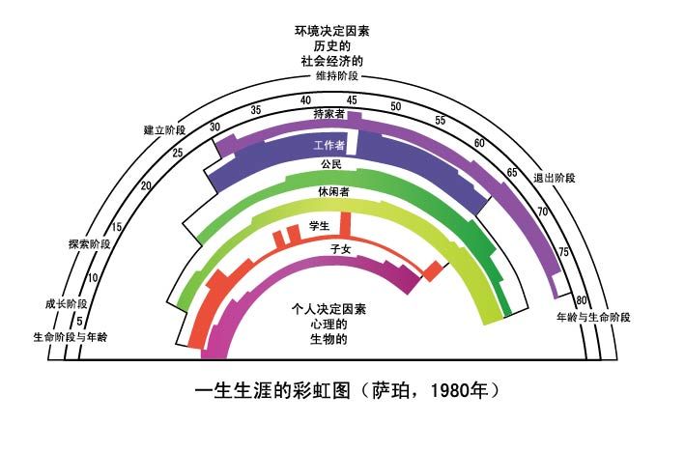
生涯工具——生涯彩虹图

Slide 8
生涯工具——生涯彩虹图
思考：
1.我认为我目前扮演的角色中最重要的三个是：
2.这些角色是否相互影响？
3.我准备投入在自己这些角色中的精力：
4.有没有过早过晚进入或者结束一个角色？
5.在某些生命阶段，人生角色分配有没有出现明显的比重偏差。
7.同时投入很多精力去扮演多个角色，会不会力不从心？

Slide 9
作业：我的昨天今天和明天
我最终要发展成为什么样的人？
我现在在哪里？
我最初是什么样的人？

